Slide 1

Лучинкин Денис Васильевич,
Заместитель регионального директора ДО Сыктывкарский
23.10.2026
ВЭД: вчера, сегодня, завтра

Slide 2

Вызовы 2026+
C 2025 года наблюдается спад настроений бизнеса, особенно среднего и малого сегмента
ОСЛАБЛЕНИЕ СПРОСА
Дефицит кадров
Рост издержек
Дорогие кредиты
Расчёты
Логистика
Индикатор бизнес-климата (ИБК) Банка России
*На основе опросов нефинансовых предприятий, который отражает текущее состояние и ожидания бизнеса в сфере производства, спроса и ценообразования

Slide 3








Структура ВЭД РФ: разворот на Восток и Азию
ЭКСПОРТ ТОВАРОВ
ИМПОРТ ТОВАРОВ
млрд долл. | 2021 | 2023 | 2024 | 2025
Всего по странам, в т.ч. | 494 | 424 | 434 | 418
Китай | 31 | 128 | 128 | 124
Индия | 8 | 61 | 60 | 64
Турция | 29 | 46 | 44 | 42
Беларусь | 23 | 33 | 35* | 34*
Казахстан | 18 | 16 | 18 | 19
Дружественные | 53% | 81% | 86% | 88%
Недружественные | 47% | 19% | 14% | 12%
Δ прирост 2021-2025
2021 | 2023 | 2024 | 2025
304 | 303 | 300 | 279
36 | 111 | 116 | 103
3 | 4 | 5 | 5
6 | 11 | 9 | 7
16 | 31 | 33* | 36*
7 | 10 | 10 | 8
48% | 72% | 87%
52% | 28% | 13%
Δ прирост 2021-2025
300%
700%
45%
48%
6%
186%
67%
17%
125%
14%
ВАЛЮТНАЯ СТРУКТУРА РАСЧЕТОВ
2021 | 2023 | 2024 | 2025
2021 | 2023 | 2024 | 2025
РУБЛЬ
РУБЛЬ
ДРУЖЕСТВЕННЫЕ
ДРУЖЕСТВЕННЫЕ
НЕДРУЖЕСТВЕННЫЕ
НЕДРУЖЕСТВЕННЫЕ
Источник: ФТС, ЦБ РФ, данные национальных статистических ведомств, оценка ПСБ Аналитика
*-оценка ПСБ Аналитика

Slide 4
Доля МСБ, вовлеченных в экспорт,
в прошлом году вернулась к уровню 2020 г.
Занималась ли Ваша компания за последний год...
...ЭКСПОРТОМ товаров, услуг или комплектующих
...ИМПОРТОМ товаров, услуг или комплектующих
ноя.20
май.23
апр.24
апр.25
ноя.20
май.23
апр.24
апр.25
Источник: Индекс RSBI; ПСБ Аналитика, Аналитический центр НАФИ, Magram Market Research

Slide 5
Проблемы с трансграничными платежами -
«головная боль» для МСБ, занимающихся ВЭД
Какие проблемы, с которыми Вам пришлось столкнуться за последний год, Вы считаете КЛЮЧЕВЫМИ в области внешнеэкономической деятельности? (Среди тех, кто занимался ВЭД)
Проблемы с трансграничными платежами
Сильный рост транспортных расходов
Рост тарифов, запрет
на ввоз / вывоз
Сложности в таможенном оформлении и неоднозначность налогового законодательства
Отказ поставщиков / покупателей в сотрудничестве
Ограниченный доступ к финансированию для осуществления ВЭД
Недостаток транспортной инфраструктуры / контейнеров
Источник: Индекс RSBI; ПСБ Аналитика, Аналитический центр НАФИ, Magram Market Research

Slide 6
Проходимость трансграничных платежей в прошлом году улучшилась
Как часто трансграничные платежи, осуществленные Вашей компанией за последние 6 месяцев, зависали или были отклонены? (Среди тех, кто столкнулся с отказом или зависанием платежа)
Источник: Индекс RSBI; ПСБ Аналитика, Аналитический центр НАФИ, Magram Market Research

Slide 7
























ВЭД без лишних сложностей
Валютный контроль
Персональная поддержка
Минимизация рисков и задержек
Полное сопровождение ВЭД
Конвертация валют
Постановка контрактов на учет
Абхазия
Казахстан
Вьетнам
Куба
Надежно
Быстро
Азербайджан
Киргизия
Индия
ОАЭ
В рамках валютного законодательства
Армения
Таджикистан
Китай
Приднестровье
Беларусь
Узбекистан
Сербия
Мьянма
КЕЙС НАШЕГО КЛИЕНТА
Южная Осетия
Бразилия
Турция
Нигерия

Slide 8
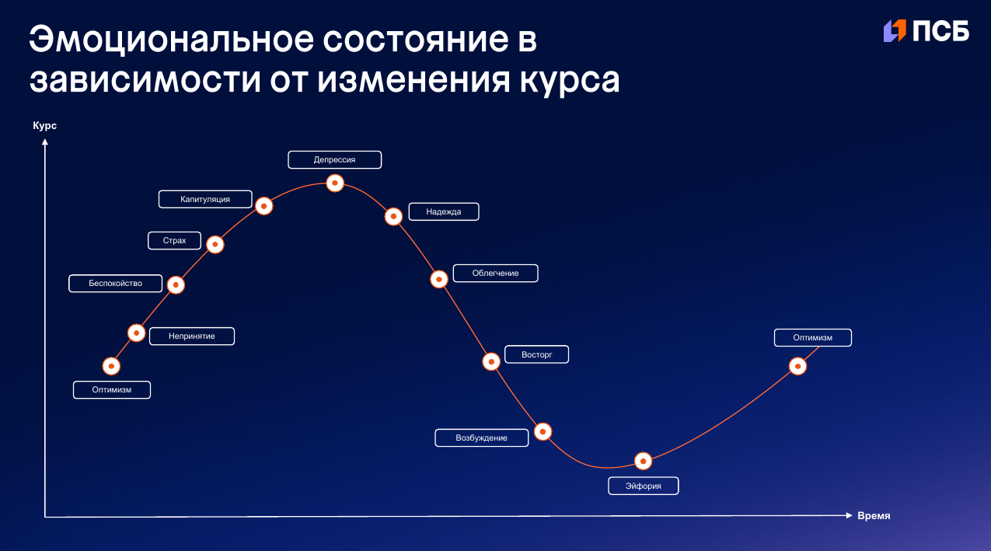

Slide 9
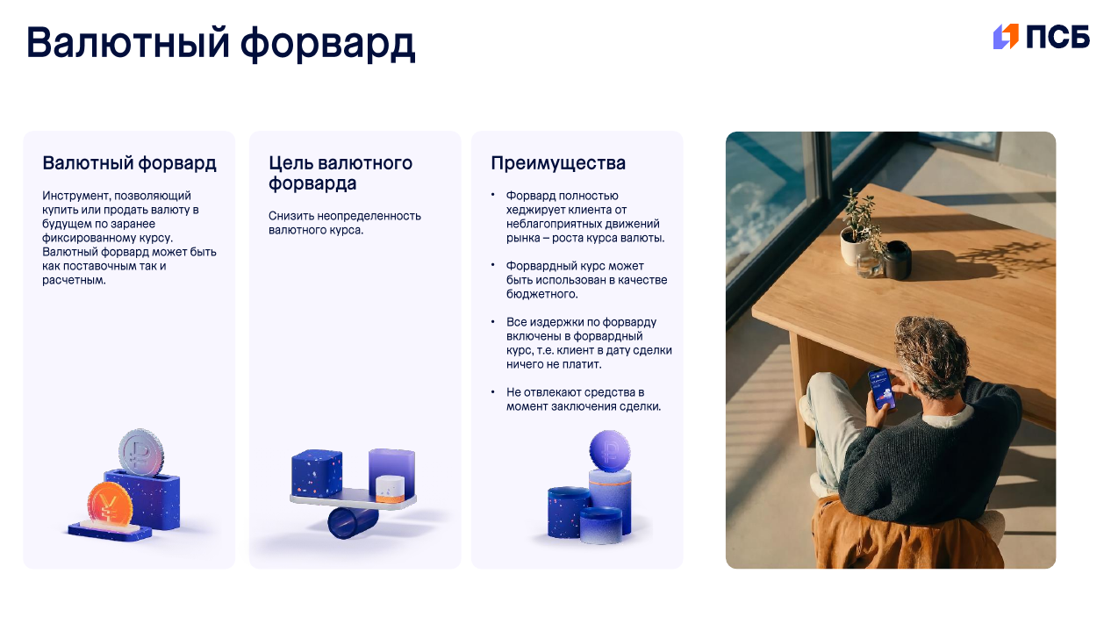

Slide 10
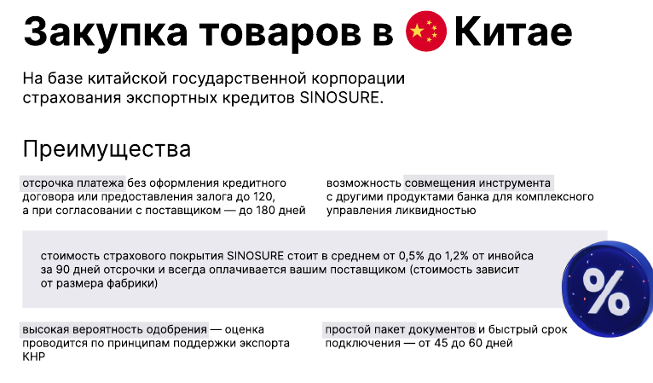

Slide 11
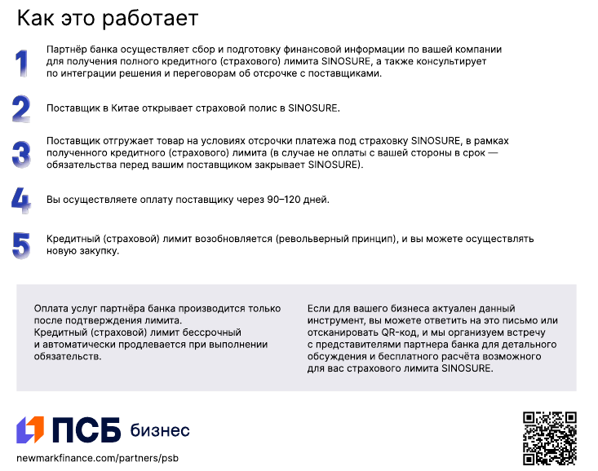

Slide 12


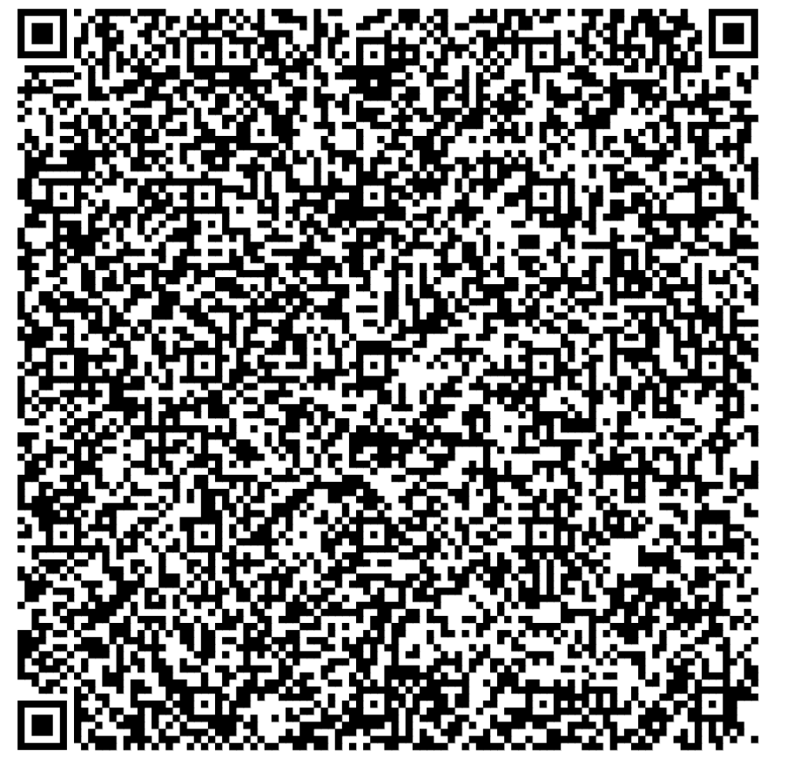
+5 копеек к MOEX
с последующей отправкой юаней
в российский банк (от 100 тысяч ¥)
QR
на ваши контакты
Лучинкин Денис Васильевич
Заместитель регионального директора ДО «Сыктывкарский»
+7 912 968 87 85 | luchinkindv@syktyvkar.psbank.ru
Представленная выше информация не может быть воспроизведена, повторно распространена или опубликована целиком либо частично в каких-либо целях без письменного разрешения ПАО «Банк ПСБ».Данная презентация не содержит каких-либо заверений или гарантий, выраженных прямо или подразумеваемых. Сведения, содержащиеся в презентации, предоставляются исключительно в информационных целях и не могут рассматриваться как оферта или приглашение сделать оферту по покупке или продаже валют или других финансовых инструментов, или осуществить какую-либо иную инвестиционную деятельность.ПАО «Банк ПСБ» уведомляет, что использование данных информационных материалов не защищает от возможных убытков и не обеспечивает получение прибыли. ПАО «Банк ПСБ» и его сотрудники не несут ответственности за последствия использования данной информации целиком или какой-либо ее части, в том числе за прямые или косвенные убытки либо ущерб, и оставляют за собой право изменить ее содержание в любой момент без предварительного уведомления.
Не является публичной офертой. Условия уточняйте в банке

Slide 13







Международные платежи через партнеров
География
Платежи в страны по всему миру
ВЭД в одном банке — все услуги и сервисы для ваших сделок
Валюты
USD, EUR, CNY, AED
Валютный контроль без ошибок и штрафов
Сроки проведения
Срок в среднем от 1-3 рабочих дней
(в зависимости от страны и валюты)
Выгодные курсы конвертации валют
Развитие ВЭД
Подберем оптимальный маршрут и валюту платежа
Международные расчеты через сеть проверенных банков
Консультационная поддержка по ВЭД 24/7

Slide 14

Надежные партнеры
в мире логистики и ВЭД
Отсрочка платежа
для клиентов ПСБ
за закупку в Китае
Полное планирование, отслеживание и оптимизация грузоперевозок для обеспечения своевременной
и безопасной доставки грузов
Автомобильные перевозки
Гибкие маршруты и оперативная доставка по России, СНГ и Европе
Морские
перевозки
Экономичные решения
для крупногабаритных и тяжеловесных грузов по всему миру
Все виды
транспорта
Авиа-
перевозки
Самый быстрый способ доставки критически важных грузов на любые расстояния
Железнодорожные
перевозки
Надежное и стабильное решение
для транспортировки больших объемов грузов
Железнодорожные перевозки
9

